Slide 1
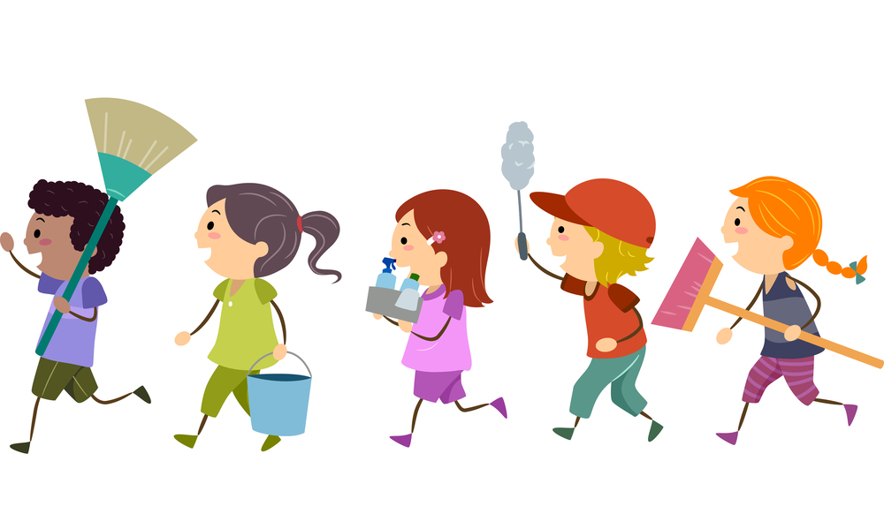
Клас: 7
Виконуємо хатню роботу самі

Slide 2
Давайте повторимо слова, які вивчали на минулому уроці
Перейдіть за посиланням та виконайте завдання на сторінці 1. https://learnenglishkids.britishcouncil.org/worksheets/doing-chores

Slide 3
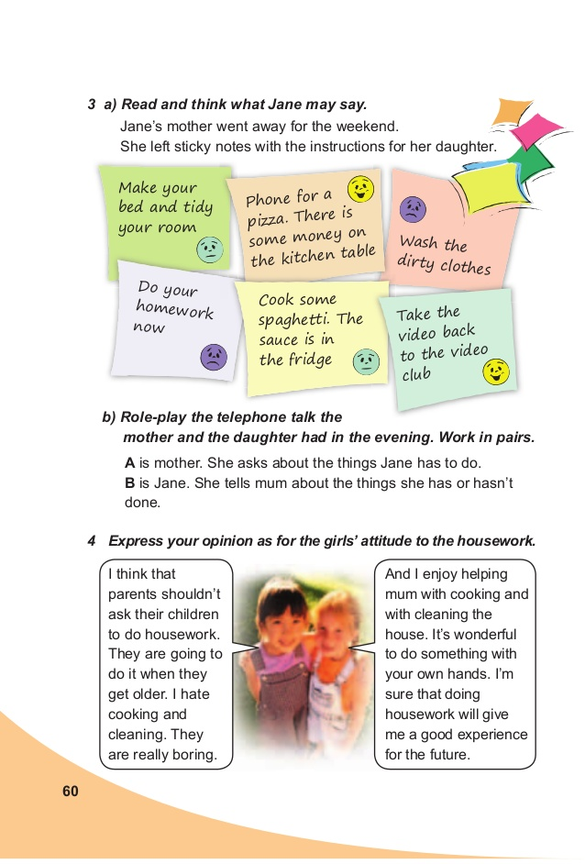
Прочитайте вправу 4 на ст. 60. Висловіть свої думки

